Slide 1
Утверждение правил приёма на обучение по программам подготовки научных и научно-педагогических кадров в аспирантуре на 2022/2023 учебный год
Мальцева Е.А
заведующий аспирантурой
23.03.2022

Slide 2
Поступление в аспирантуру в 2022 году
Контрольные цифры приема по специальностям и укрупненным группам направлений подготовки на 2022/23 учебный год по очной форме обучения
(Приказ Минобрнауки России от 29.04.2021г № 346)
Направления подготовки | Код | КЦП
Фундаментальная медицина | 30.00.00 | 1
Клиническая медицина | 31.00.00 | 18
Науки о здоровье и профилактическая медицина | 32.00.00 | 1
Всего |  | 20

Slide 3
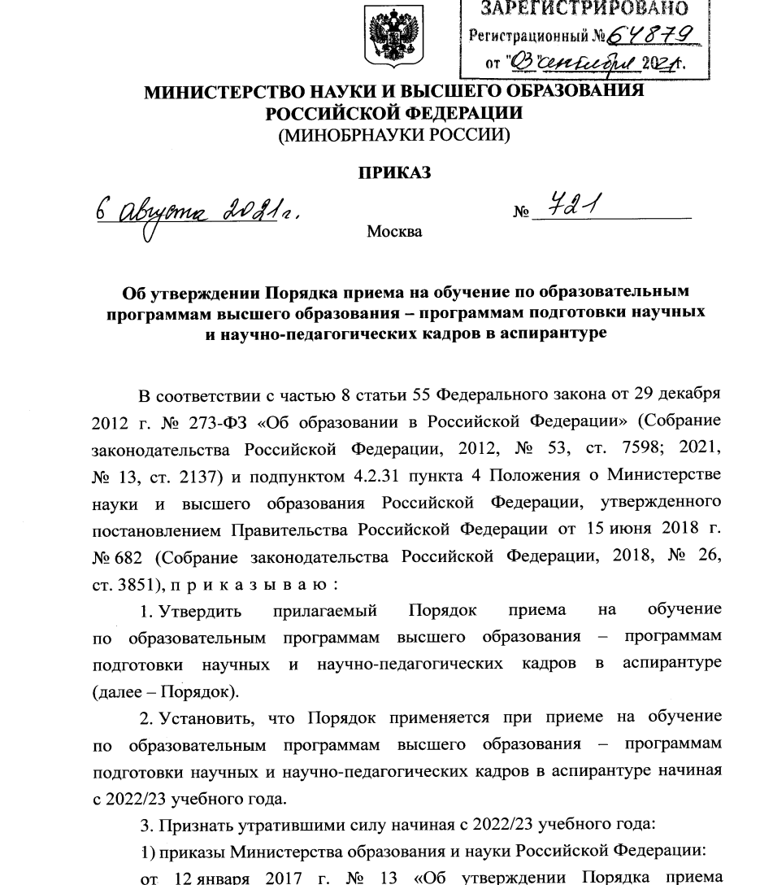
Порядок приёма на обучение по образовательным программам высшего образования – программам подготовки научных и научно- педагогических кадров в аспирантуре
настоящий приказ вступил в силу с 01.03.2022 года
организация осуществляет приём на обучение исключительно по очной форме обучения
а) по научной специальности при приёме на обучение на места в пределах целевой квоты
б) по нескольким научным специальностям в пределах группы научных специальностей при приёме на места в рамках КЦП, за вычетом целевой квоты, на места по договорам об оказании платных образовательных услуг

Slide 4
Правила приёма на обучение по программам подготовки научных и научно-педагогических кадров в аспирантуре в 2022 году
Этапы | Сроки
Начало приема документов | 01.08.2022
Завершение приема документов | 11.08.2022
Вступительные испытания: Философия Иностранный язык Специальная дисциплина | 15.08.22 18.08.22 22.08.22
Завершение приёма оригиналов документов и согласия на зачисления | 26.08.2022
Приказ о зачислении | 31.08.2022

Slide 5
Учет индивидуальных достижений поступающих при приеме на обучение
Индивидуальные достижения | Баллы
Призовое место на всероссийских и/или международных научных конференциях, олимпиадах (бессрочно) | 1
Публикации в журнале, включенном в перечень ВАК (бессрочно) | 1
Публикации в международных базах данных WOS, Scopus (бессрочно) | 2
Участие в выполнении гранта федерального, регионального, внутриуниверситетского уровня (руководитель / исполнитель) (бессрочно) | 2/1
Диплом специалиста/ магистра с отличием | 1
Стипендиат Президента и Правительства РФ в течение трех лет, предшествующих дню завершения приема документов | 1
Победитель или призер олимпиады «Я – профессионал» в течение пяти лет, предшествующих дню завершения приема документов | 2
Максимальное значение 5 баллов

Slide 6
БЛАГОДАРЮ ЗА ВНИМАНИЕ !

